Slide 1
Bahasan ke-12

Slide 2
HUKUM ACARA PENANGANAN TPPU
“Penyidikan, penuntutan, dan pemeriksaan di sidang pengadilan serta pelaksanaan putusan yang telah memperoleh kekuatan hukum tetap terhadap tindak pidana sebagaimana dimaksud dalam Undang-Undang ini dilakukan sesuai dengan ketentuan peraturan perundang-undangan, kecuali ditentukan lain dalam Undang-Undang ini.” (Pasal 68 UU TPPU)

Slide 3
HUKUM ACARA … (lanjutan)
“Untuk dapat dilakukan penyidikan, penuntutan, dan pemeriksaan di sidang pengadilan terhadap TPPU tidak wajib dibuktikan terlebih dahulu tindak pidana asalnya.” (Pasal 69 UU TPPU)

Slide 4
ALAT BUKTI
Alat bukti yang sah dalam pembuktian tindak pidana pencucian uang ialah:
alat bukti sebagaimana dimaksud dalam Hukum Acara Pidana; dan/atau;
alat bukti lain berupa informasi yang diucapkan, dikirimkan, diterima, atau disimpan secara elektronik dengan alat optik atau alat yang serupa optik dan Dokumen.
(Pasal 73 UU TPPU)
Dokumen adalah data, rekaman, atau informasi yang dapat dilihat, dibaca, dan/atau didengar, yang dapat dikeluarkan dengan atau tanpa bantuan suatu sarana, baik yang tertuang di atas kertas atau benda fisik apa pun selain kertas maupun yang terekam secara elektronik, termasuk tetapi tidak terbatas pada:
tulisan, suara, atau gambar;
peta, rancangan, foto, atau sejenisnya;
huruf, tanda, angka, simbol, atau perforasi yang memiliki makna atau dapat dipahami oleh orang yang mampu membaca atau memahaminya.
(Pasal 1 Angka 16 UU TPPU)

Slide 5
PENYIDIKAN
“Penyidikan TPPU dilakukan oleh penyidik tindak pidana asal sesuai dengan ketentuan hukum acara dan ketentuan peraturan perundang-undangan, kecuali ditentukan lain menurut UU ini.” (Pasal 74 UU TPPU)
Penjelasan Pasal 74 UU TPPU:
Penyidik Tindak Pidana Asal adalah pejabat dari instansi yang oleh undang-undang diberi kewenangan untuk melakukan penyidikan, yaitu:
Polri
Kejaksaan
KPK
BNN
Ditjen Pajak
Ditjen Bea dan Cukai

Slide 6
PENYIDIKAN
“Dalam hal penyidik menemukan bukti permulaan yang cukup terjadinya TPPU dan tindak pidana asal, penyidik menggabungkan penyidikan tindak pidana asal dengan penyidikan TPPU dan memberitahukannya kepada PPATK”. (Pasal 75 UU TPPU)

Slide 7
PENUNTUTAN
“Penuntut umum wajib menyerahkan berkas perkara TPPU kepada pengadilan negeri paling lama 30 (tiga puluh) hari kerja terhitung sejak tanggal diterimanya berkas perkara yang telah dinyatakan lengkap.” (Pasal 76 ayat (1) UU TPPU)
“Dalam hal penuntut umum telah menyerahkan berkas perkara kepada pengadilan negeri sebagaimana dimaksud pada ayat (1), ketua pengadilan negeri wajib membentuk majelis hakim perkara tersebut paling lama 3 (tiga) hari kerja sejak diterimanya berkas perkara tersebut”. (Pasal 76 ayat (2) UU TPPU)

Slide 8
‘PEMBUKTIAN TERBALIK’
“Untuk kepentingan pemeriksaan di sidang pengadilan, terdakwa wajib membuktikan bahwa harta kekayaannya bukan merupakan hasil tindak pidana.“ (Pasal 77 UU TPPU)
“Dalam pemeriksaan di sidang pengadilan sebagaimana dimaksud dalam Pasal 77, hakim memerintahkan terdakwa agar membuktikan bahwa harta kekayaan yang terkait dengan perkara bukan berasal atau terkait dengan tindak pidana sebagaimana dimaksud dalam Pasal 2 ayat (1).“ (Pasal 78 ayat (1) UU TPPU)

Slide 9
‘PEMBUKTIAN TERBALIK’
Adanya pembebanan pembuktian pada terdakwa mengenai harta benda/kekayaannya
Namun pada dasarnya beban pembuktian tetap berada pada penuntut umum – JPU tidak dapat mengajukan dakwaan tanpa disertai dengan pengajuan bukti-bukti
Hanya unsur ‘Harta Benda/Kekayaan’ yang wajib dibuktikan terdakwa

Slide 10
PENYITAAN TAMBAHAN
“Dalam hal diperoleh bukti yang cukup bahwa masih ada Harta Kekayaan yang belum disita, hakim memerintahkan jaksa penuntut umum untuk melakukan penyitaan Harta Kekayaan tersebut.“ (Pasal 81 UU TPPU)

Slide 11
PELINDUNGAN BAGI PIHAK PELAPOR, PELAPOR, DAN SAKSI
“Pejabat dan pegawai PPATK, penyidik, penuntut umum, atau hakim wajib merahasiakan Pihak Pelapor dan pelapor.” (Pasal 83 ayat (1) UU TPPU)
Pasal 16 UU TPPU:
Pelanggaran ketentuan kerahasiaan tersebut dipidana dengan pidana penjara paling lama 10 (sepuluh) tahun

Slide 12

PENUNDAAN TRANSAKSI OLEH
PENEGAK HUKUM
PASAL 70 UU NO. 8 TAHUN 2010
MEMERINTAHKAN PJK UNTUK SUSPEND TRANSACTION MAX 5 HARI
$
GAKKUM
PJK
Penundaan Transaksi
terhadap Harta Kekayaan yang diketahui atau patut diduga merupakan hasil tindak pidana harus dilakukan secara tertulis dengan menyebutkan secara jelas mengenai:
  nama dan jabatan yang meminta penundaan Transaksi;
  identitas setiap orang yang Transaksinya akan dilakukan penundaan;
  alasan penundaan Transaksi; dan
  tempat Harta Kekayaan berada.
Pihak Pelapor melaksanakan penundaan Transaksi sesaat setelah surat perintah/permintaan penundaan Transaksi diterima, dan wajib menyerahkan berita acara pelaksanaan penundaan Transaksi kepada penyidik, penuntut umum, atau hakim yang meminta penundaan Transaksi paling lama 1 (satu) hari kerja sejak tanggal pelaksanaan penundaan Transaksi.
PENYIDIK TINDAK ASAL :
KEPOLISIAN
KEJAKSAAN
KPK
BNN
DITJEN PAJAK
DITJEN BEA CUKAI
PENUNTUT UMUM
HAKIM

Slide 13
PEMBLOKIRAN
Paling lama 30 (tiga puluh) hari kerja
Perintah kepada Pihak Pelapor untuk melakukan pemblokiran Harta Kekayaan yang diketahui atau patut diduga merupakan hasil tindak pidana dari:
  orang yang telah dilaporkan oleh PPATK kepada penyidik;
  tersangka; atau
  terdakwa.
Yang berwenang memerintahkan:
  Penyidik,
  Penuntut umum, atau
  Hakim.

Slide 14
PERMINTAAN KETERANGAN OLEH
PENEGAK HUKUM
Penyidik, penuntut umum, atau hakim berwenang meminta Pihak Pelapor untuk memberikan keterangan secara tertulis mengenai Harta Kekayaan dari:
  orang yang telah dilaporkan oleh PPATK kepada penyidik;
  tersangka; atau
  terdakwa.
Tidak berlaku ketentuan peraturan perundang-undangan yang mengatur rahasia bank dan kerahasiaan Transaksi Keuangan lain.

Slide 15
TATA CARA PERMINTAAN KETERANGAN
Permintaan keterangan harus disertai dengan:
  laporan polisi dan surat perintah penyidikan;
  surat penunjukan sebagai penuntut umum; atau
  surat penetapan majelis hakim
(Pasal 72 ayat (4) UU TPPU)
Surat permintaan keterangan harus ditandatangani oleh:
  Kapolri atau kapolda ... dst;
  Pimpinan instansi/lembaga/komisi ... dst;
  Jaksa Agung atau kepala kejaksaan tinggi … dst;
  Hakim ketua majelis yang memeriksa perkara.
(Pasal 72 ayat (5) UU TPPU)

Slide 16

PPATK
PUSAT PELAPORAN DAN ANALISIS TRANSAKSI KEAUNGAN

Slide 17
FIU CORE BUSINESS
Collecting/Receiving
Analyzing
Disseminating
17

Slide 18

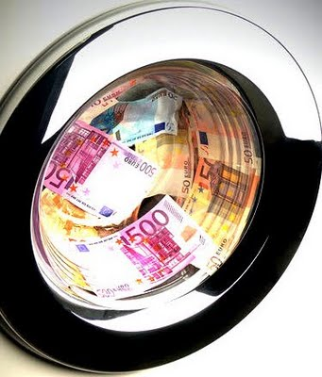

TUGAS
MENCEGAH
MEMBERANTAS
PENCUCIAN UANG

Slide 19
FUNGSI
Pencegahan dan pemberantasan TPPU
Pengelolaan data dan informasi
Pengawasan kepatuhan
Analisis atau pemeriksaan

Slide 20
KEWENANGAN DALAM PENCEGAHAN DAN PEMBERANTASAN
Meminta & mendapat-kan data/ informasi
Menetapkan pedoman identifikasi TKM
Koordinasi
memberikan rekomendasi
Mewakili pemerintah dalam organisasi dan forum internasional
program diklat
Sosialisasi

Slide 21
KEWENANGAN DALAM PENGAWASAN KEPATUHAN PIHAK PELAPOR
Menetapkan ketentuan dan pedoman tata cara pelaporan bagi pihak pelapor
Menetapkan kategori pengguna jasa yang berpotensi melakukan TPPU
Melakukan audit kepatuhan atau audit khusus
Menyampaikan informasi hasil audit kepada regulator
Memberikan peringatan kepada pihak pelapor yang melanggar kewajiban pelaporan
Merekomendasikan kepada regulator mencabut izin usaha pihak pelapor
Menetapkan ketentuan pelaksanaan prinsip KYC terhadap bagi pihak pelapor yang tidak memiliki regulator

Slide 22
KEWENANGAN DALAM ANALISIS DAN PEMERIKSAAN LAPORAN DAN INFORMASI
MEMINTA DAN MENERIMA DARI PIHAK PELAPOR
PIHAK PELAPOR
PENEGAK HUKUM
REKOMENDASI KEPADA PENEGAK HUKUM
INTERSEPSI
PENYADAPAN
MEMINTA PJK MENGHENTIKAN SEMENTARA TRANSAKSI
HASIL ANALISIS
HASIL PEMERIKSAAN
INSTANSI/ PIHAK TERKAIT
MITRA DI
LUAR NEGERI
MASYARAKAT
MEMINTA INFORMASI PERKEMBANGAN
MENERUSKAN
PERTUKARAN INFORMASI
LAPORAN
INFORMASI
LID
DIK
SELURUH
SEBAGIAN

Slide 23
KEWENANGAN DALAM PENGELOLAAN DATA DAN INFORMASI
Dalam melaksanakan fungsi pengelolaan data dan informasi sebagaimana dimaksud dalam Pasal 40 huruf b, PPATK berwenang menyelenggarakan sistem informasi.

Slide 24
SUMBER LAPORAN DAN INFORMASI
MASYARAKAT
ATAU LSM
INSTANSI ATAU PIHAK LAIN
MITRA KERJA DI LUAR NEGERI
LTKM & LTKT
Transfer Dana
CBCC
Informasi

Slide 25


BAGAIMANA PROSES ANALISIS DIMULAI?
Inisiatif oleh Pihak Pelapor
Inisiatif oleh Peminta Informasi
PENYIDIK/ APGAKKUM
PEMINTA INFORMASI
HA atau HP
HA atau HP
INQUIRY
PPATK
PPATK
BOTTOM UP
TOP DOWN
STR/CTR
STR
STR
identifikasi

Slide 26


STATISTIK per Oktober 2011

Slide 27
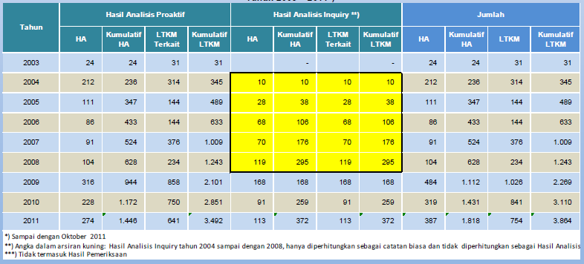
Jumlah Kumulatif Hasil Analisis ***) yang Disampaikan ke Penyidik dan
Laporan Transaksi Keuangan Mencurigakan Terkait
Tahun 2003 – 2011*)

Slide 28
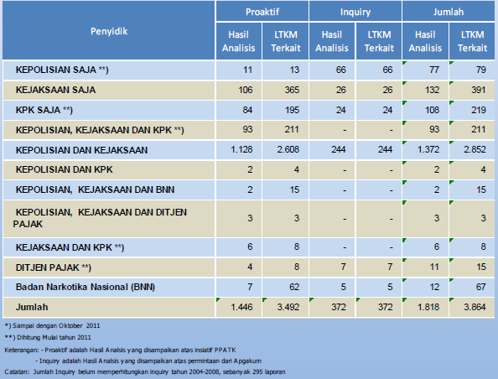
Jumlah Kumulatif Hasil Analisis yang Disampaikan ke Penyidik
Sampai 2011*)

Slide 29
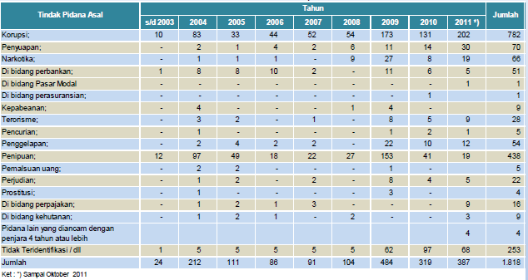
Jumlah Hasil Analisis yang Disampaikan ke Penyidik
Menurut Dugaan Tindak Pidana Asal
Tahun 2003 - 2011*)

Slide 30
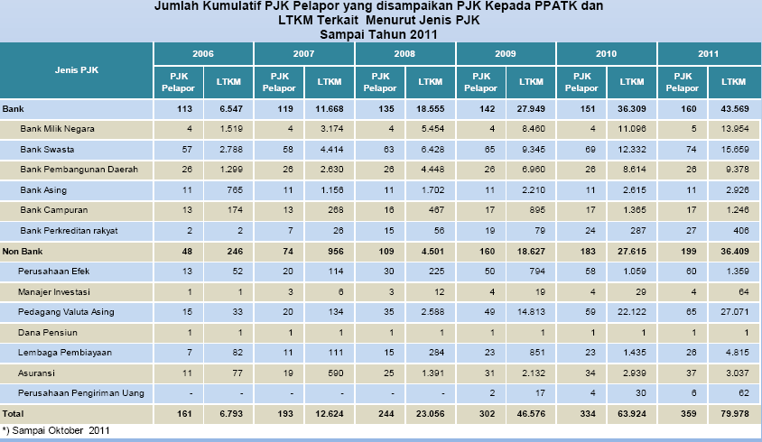

Slide 31



Sampai saat ini terdapat 42 putusan Tindak Pidana Pencucian Uang di Indonesia.
31

